Slide 1
স্বাগতম

Slide 2
পরিচিতি
পাঠ পরিচিতি
মোঃ মনিরুল ইসলাম প্রভাষক, রসায়ন সৈয়দ আফছার আলী ডিগ্রি কলেজ
মহেশপুর, বাকেরগঞ্জ, বরিশাল।
একাদশ / দ্বাদশ শ্রেণি
রসায়ন
১মপত্র

Slide 3
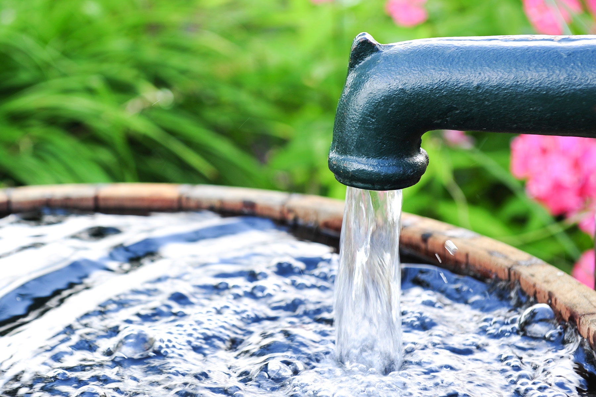

Slide 4
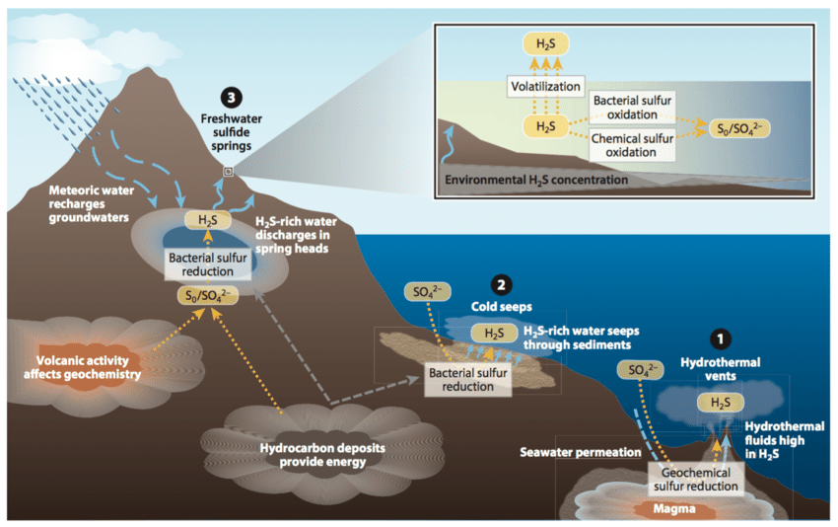

Slide 5
পাঠ শিরোনাম
তৃতীয় অধ্যায়
হাইড্রোজেন বন্ধন ও ভ্যান্ডার ওয়ালস আকর্ষণ বলের তুলনা

Slide 6
শিখনফল
1. H2S এর ভৌত অবস্থার কারণ ব্যাখ্যা করতে পারবে।
2. H2O এর ভৌত অবস্থার কারণ ব্যাখ্যা করতে পারবে।
3. হাইড্রোজেন বন্ধনের গুরুত্ব বর্ণনা করতে পারবে।

Slide 15
একক মূল্যায়ন
১। হাইড্রোজেন বন্ধন কী?
২। সাধারণ অবস্থায় H2S এর ভৌত অবস্থা কীরূপ?
৩। DNA অনুর গঠনে হাইড্রোজেন বণ্ধনের ভূমিকা কী?

Slide 16
বাড়ির কাজ
হাইড্রোজেন বন্ধন ও ভ্যান্ডার ওয়ালস আকর্ষণ বলের মধ্যে পার্থক্য ব্যাখ্যা কর।

Slide 17
সবাইকে ধন্যবাদ

